Slide 1

EMS 연구소 윤영, AIOTION 장인수
Notes:
안녕하세요. react-router 발표를 맡은 연구소 연구2팀 윤 영입니다. 지금부터 저와 아이오션팀의 장인수 사원이 react-router 교육을 진행하겠습니다. 열심히 교육을 준비하였지만, 저희가 전문적인 강사가 아니다보니 혹시 부족한 점이 있더라도 너그러이 이해해주시면 감사하겠습니다.

Slide 2
목차
라우터란
라우터 설치 및 예제 실습
리액트 라우터 부가기능
withRouter 사용법
라우터 실습
요약
퀴즈
QnA
Notes:
이번에 처음으로 UI/UX 교육을 준비하면서 안형로 차장님이 목차를 선정하는데 많은 시간을 쏟으셨는데요. 그만큼 이번 교육을 통해 리액트 문법을 알 수 있도록 구성하였습니다.

Slide 3

프런트엔드 개발 지옥에 입문하기
Notes:
이제 여기 계신 분들은 프런트엔드 개발 지옥에 입문하시게 됩니다.

Slide 4

이번 교육을 듣고나면…?
Notes:
이번 교육을 듣고나면 위의 그림처럼 대단한 리액트 애플리케이션을 만들긴 힘들지만, 아래 그림처럼 작은 무언가를 만들 수 있게 됩니다.

Slide 5

후회의 눈물…(?)

Slide 6
목표
React가 뭐지?
React 개발을 위한 검색 (구글링) 능력
실무에서 React 개발을 ‘시작’할 수 있는 능력

Slide 7
React Router?
React Router
01
Notes:
먼저 React router란 무엇인지, 대체 왜 쓰는지에 대해 알아보고, 간단한 예제를 실습해보겠습니다.

Slide 8
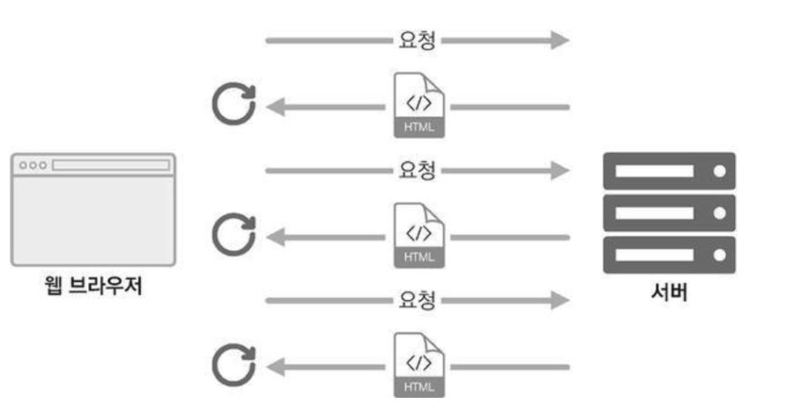
전통적인 웹 페이지
Notes:
먼저 전통적인 웹 페이지를 알아보겠습니다. 전통적인 웹페이지는 보시는 그림처럼 여러 페이지로 구성되어 있습니다. 기존에는 사용자가 다른 페이지로 이동할 때마다 새로운 html 페이지를 받아오고, 페이지를 로딩할 때마다 서버에서 리소스를 전달받아 해석한 뒤 화면에서 보여주었습니다.
요즘은 웹에서 제공되는 정보가 많기 떄문에 새로운 화면을 보여주어야할 때마다 서버측에서 모든 뷰를 준비한다면 성능 상의 문제가 발생할 수 있습니다.

Slide 9
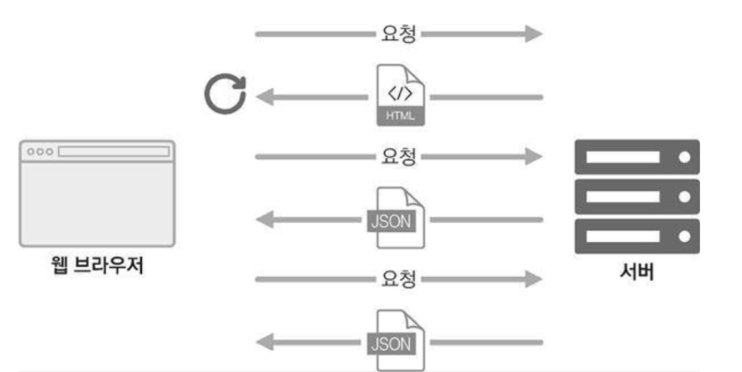
SPA (Single Page Application)
Notes:
그래서 등장한게 SPA 라는 싱글페이지 애플리케이션 입니다. React 같은 라이브러리 혹은 프레임워크를 사용하여 View 렌더링을 사용자의 브라우저가 담당하도록 합니다. 우선 애플리케이션을 브라우저에서 불러와서 실행시킨 후에 사용자와의 인터랙션이 발생하면 필요한 부분만 자바스크립트를 사용하여 업데이트 해줍니다. 만약 새로운 데이터가 필요하다면 서버 API를 호출하여 필요한 데이터만 새로 불러와 애플리케이션에서 사용할 수 있습니다. 앞에서와 차이점이 보이시나요?

Slide 10

SPA (Single Page Application)
싱글 페이지라고 해서 화면이 한 종류는 아닙니다.
블로그를 예를 들면 홈, 포스트 목록, 포스트, 글쓰기 등의 화면이 있습니다.
SPA의 경우 서버에서 사용자에게 제공하는 페이지는 한 종류이지만, 해당 페이지에서 로딩된 자바스크립트와 현재 사용자 브라우저의 주소 상태에 따라 다양한 화면을 보여줄 수 있습니다.
https://page.kakao.com/main

Slide 11
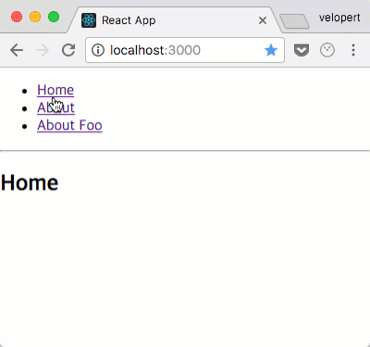
라우팅
다른 주소에 다른 화면을 보여주는 것을
라우팅이라고 합니다.

Slide 12
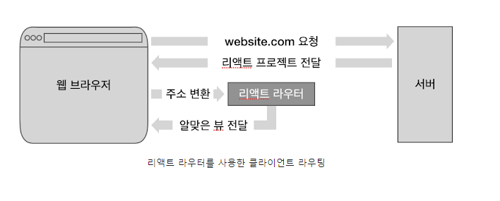
라우팅의 동작 원리 - 1
Notes:
다른 URL 주소에 다른 화면을 보여주는 것을 라우팅이라고 합니다. 리액트 자체에 이 기능이 내장되어 있지는 않지만, 브라우저의 API를 직접 사용하거나 라이브러리를 사용하여 이 작업을 더욱 쉽게 구현할 수 있습니다.

Slide 13
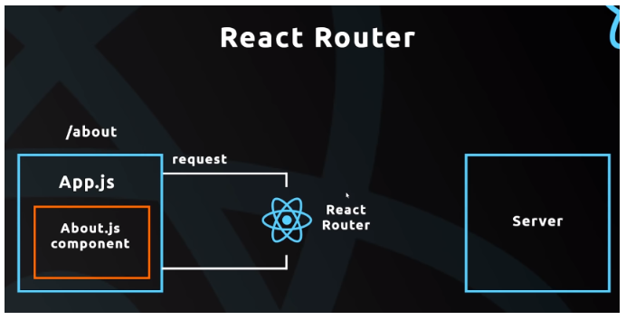
라우팅 동작 원리 - 2

Slide 14
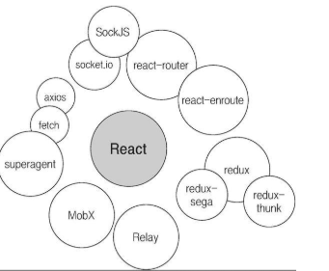
리액트 라우팅 라이브러리
리액트 라우팅 라이브러리에는 리액트 라우터(react-router), 리치 라우터(reach-router), Next.js 등 여러가지가 있습니다.
페이스북 공식 라우팅 라이브러리는 존재하지 않습니다.
이 중 리액트 라우터가 사용 빈도가 가장 높습니다.
Notes:
리액트는 스프링과 같은 프레임워크가 아닌 라이브러리이기 때문에 많은 기능을 다른 사람들이 구현해놓은 라이브러리를 갖다가 써야만 합니다. 그 중 대표적인 것이 리액트 라우팅인데요. 페이스북 공식 라우팅 라이브러리 자체는 존재하지 않지만, 리액트 라우터, 리치 라우터, Next.js 등 많은 라이브러리들이 있습니다.

Slide 15
SPA의 단점
SPA의 단점은 앱의 규모가 커지면 자바스크립트 파일이 너무 커진다는 점입니다.
페이지 로딩 시 사용자가 실제로 방문하지 않을 수도 있는 페이지의 스크립트도 불러오기 때문입니다.
코드 스플리팅(code splitting)을 사용하면 라우트별로 파일들을 나누어 트래픽과 로딩 속도를 개선할 수 있습니다.

Slide 16
라우터 설치 및 간단한 실습
01
라우터 실습
02

Slide 17
실습 방법
PPT를 통해 React-router에 대한 간단한 개념을 익힌다.
요구사항 목록을 보고 실습 과제를 따라한다.
중간중간 단계별 과제를 구현한다.
좀 더 나은 코드 방식으로 리팩토링을 한다.
추가로 학습할 문서들을 본다.
잠시 쉬고 1번부터 다시 반복한다.

Slide 18
요구사항
Route 컴포넌트를 사용하여 사용자의 현재 URL 경로에 따라 각각 다른 화면을 보여준다.
/로 접속할 경우 Home 컴포넌트 화면이 나타난다.
/company로 접속할 경우 엔키아를 소개하는 화면이 나타난다.
Hint: <Route path=”주소규칙" component={보여줄 컴포넌트} />

Slide 19
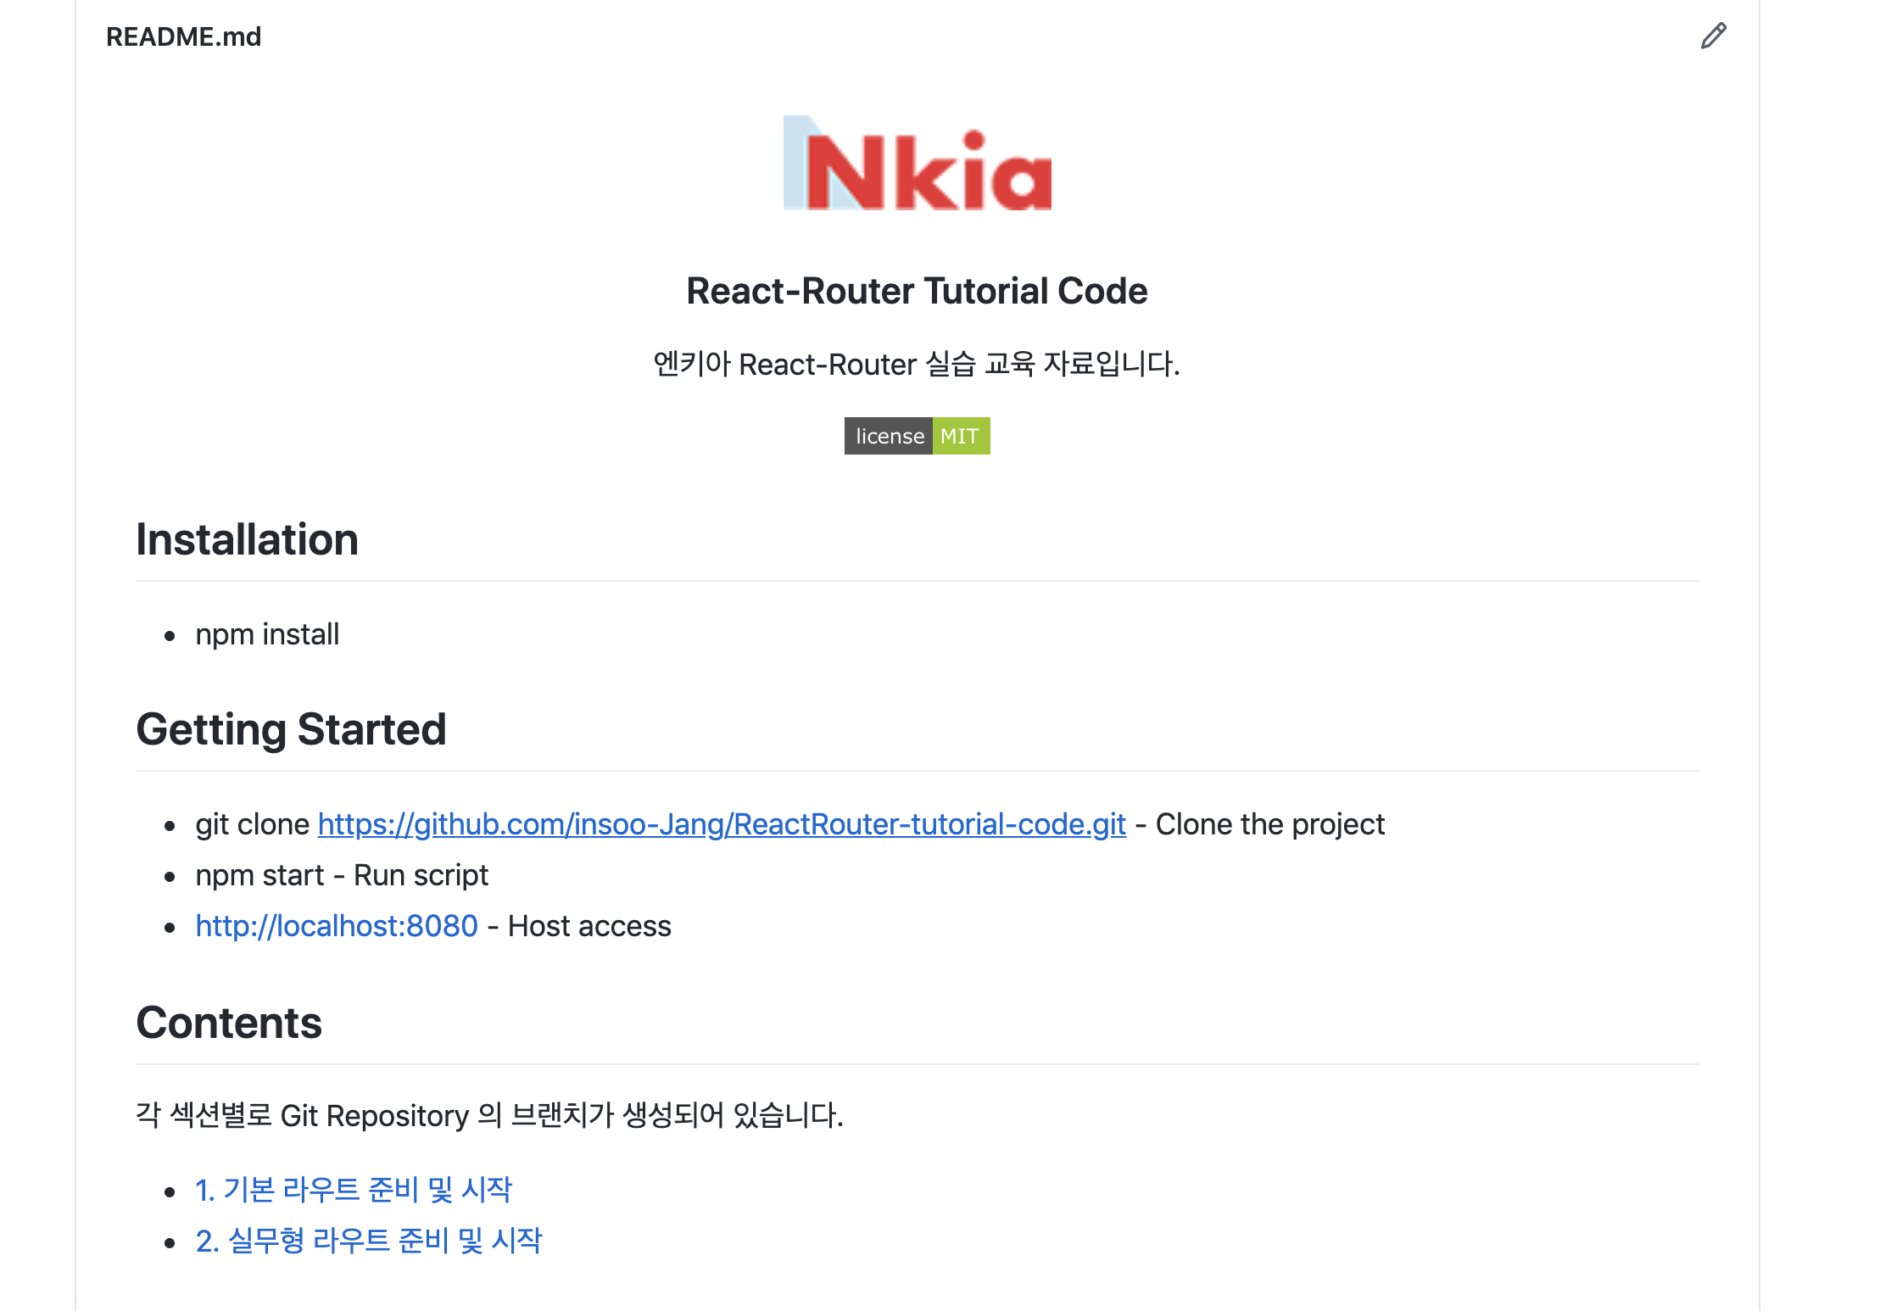
준비사항 - 라우터 예제 실습
https://github.com/insoo-Jang/react-router-tutorial/tree/step1

Slide 20
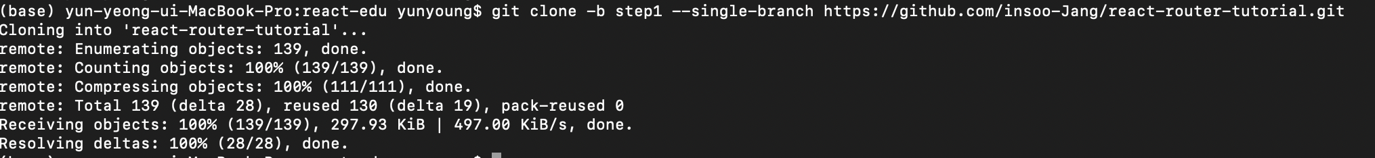
준비사항 - 프로젝트 생성 및 라이브러리 설치
mkdir react-edu
git clone -b step1 --single-branch https://github.com/insoo-Jang/react-router-tutorial.git
npm install
npm start
npm add react-router-dom

Slide 21
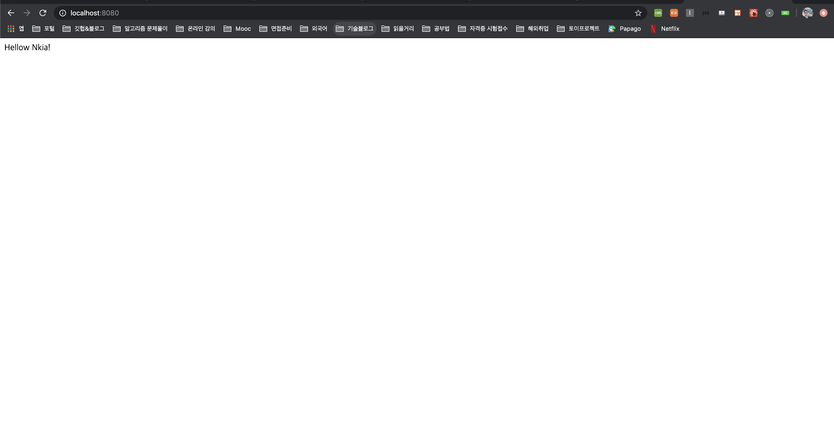
준비사항 - localhost:8080 접속

Slide 22
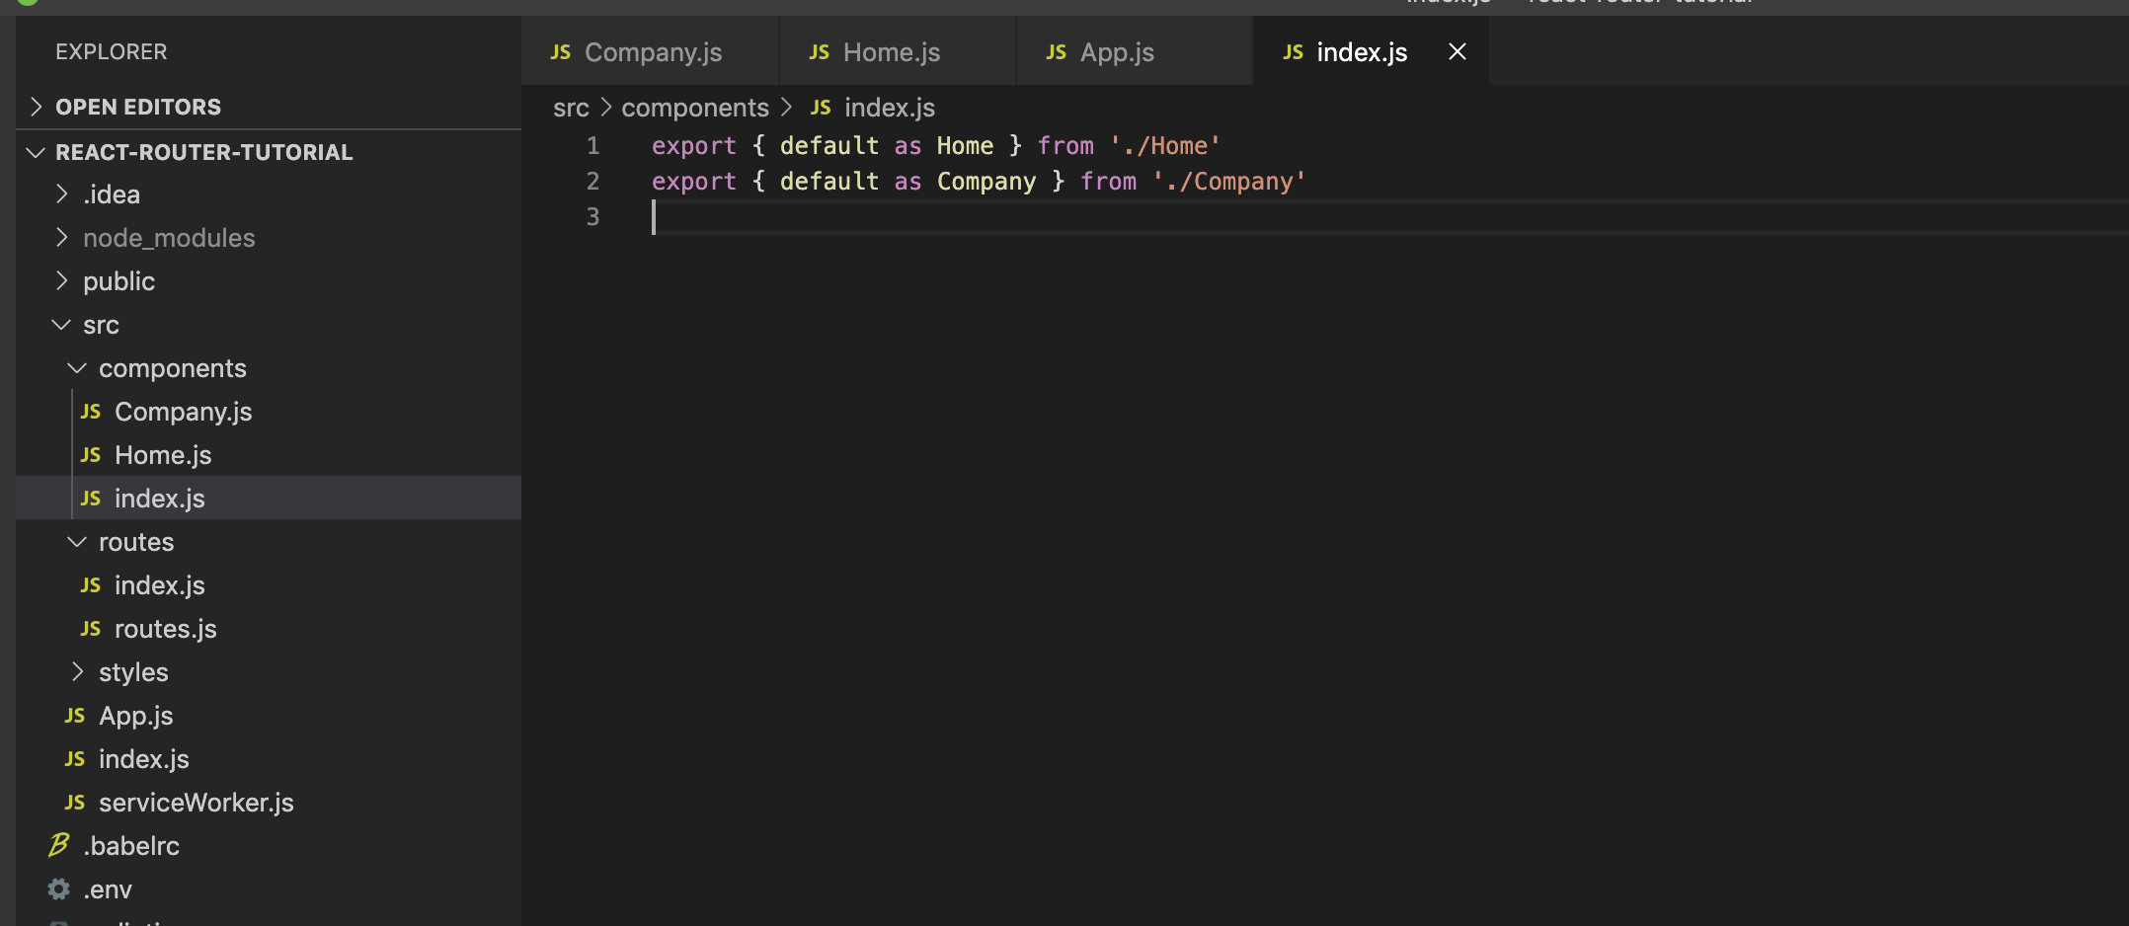
index 페이지 만들기
Notes:
사용자가 웹 사이트에 들어왔을 때 맨처음 보여 줄 Home 컴포넌트와 웹 사이트를 소개하는 Company 컴포넌트를 만들어보겠습니다. src 디렉토리 밑에 index.js 파일을 만들고 코드를 입력합니다. src/components/index.js

Slide 23
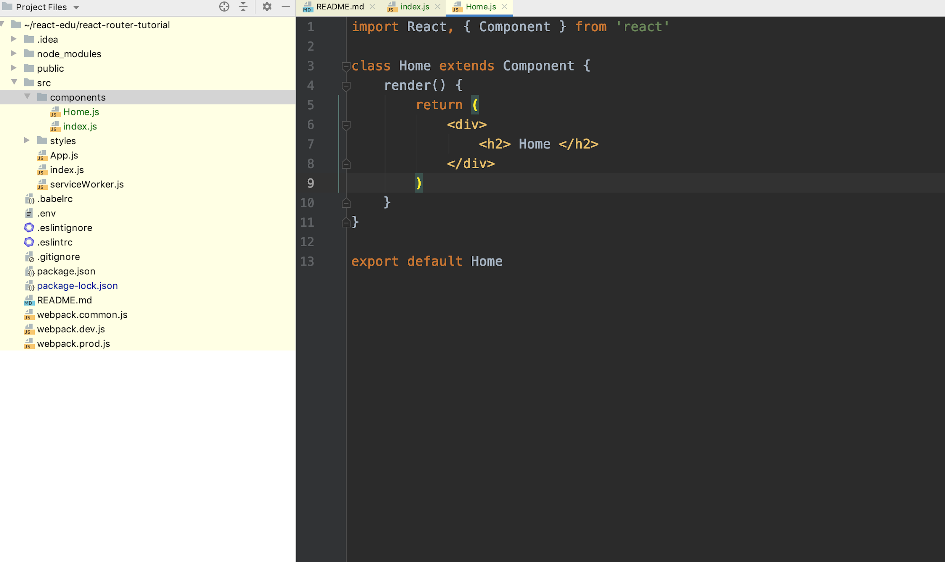
Home 만들기
src/components/Home.js
Notes:
src 의 components 디렉토리 밑에 Home 컴포넌트를 만드는 코드를 입력해주세요.

Slide 24
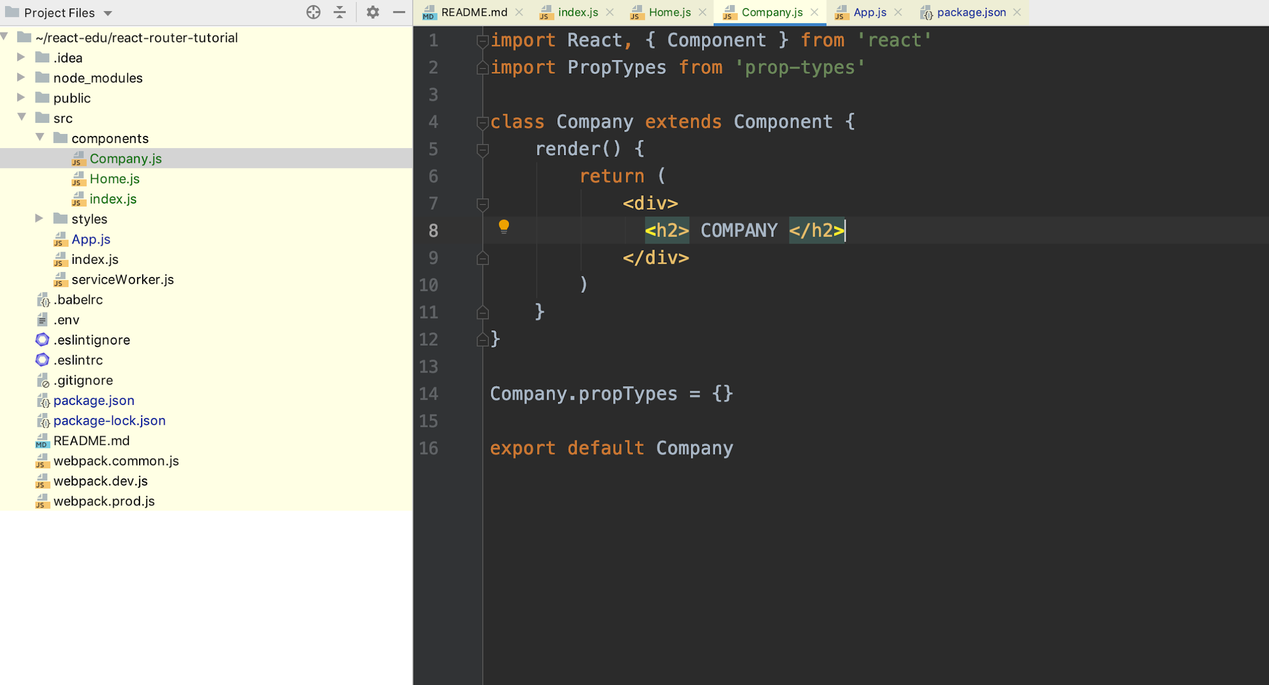
Company 만들기
Notes:
아까전 Home 컴포넌트를 만들 떄는 일일이 코드를 입력해야만 했었죠? rccp 코드스피넷을 입력하면 위와 같은 코드가 바로 만들어집니다.

Slide 25
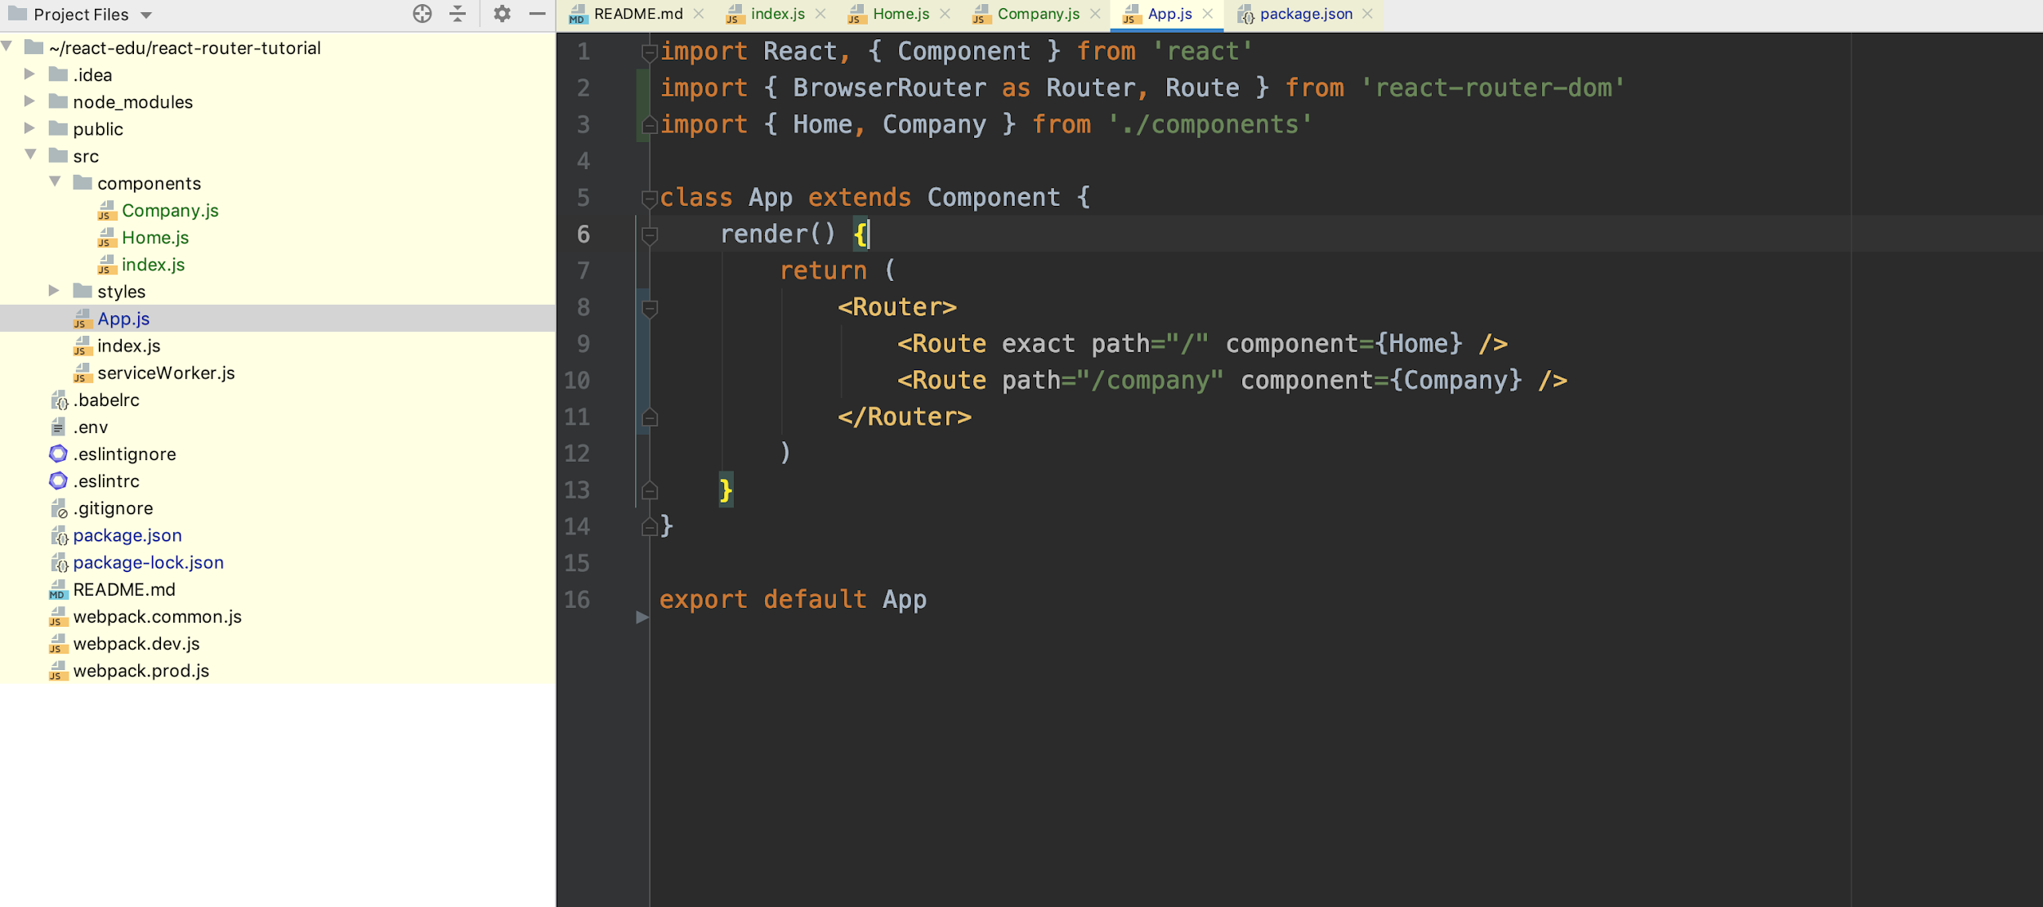
Route 컴포넌트로 특정 주소에 컴포넌트 연결
Notes:
Route라는 컴포넌트를 사용하여 사용자의 현재 경로에 따라 다른 컴포넌트를 보여주겠습니다.

Slide 26
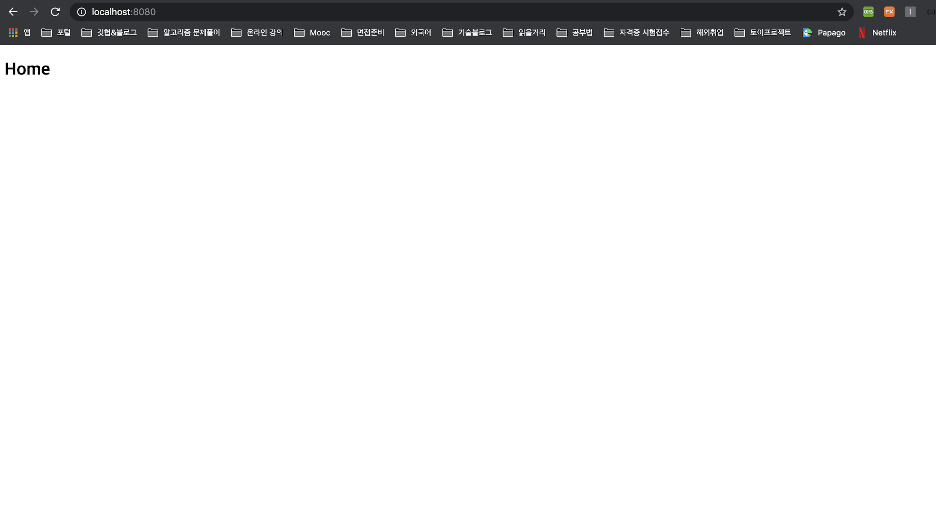
주소에 따른 컴포넌트 변경 - /
Notes:
localhost:8080인 경우 Home이라는 글자가 나타남

Slide 27
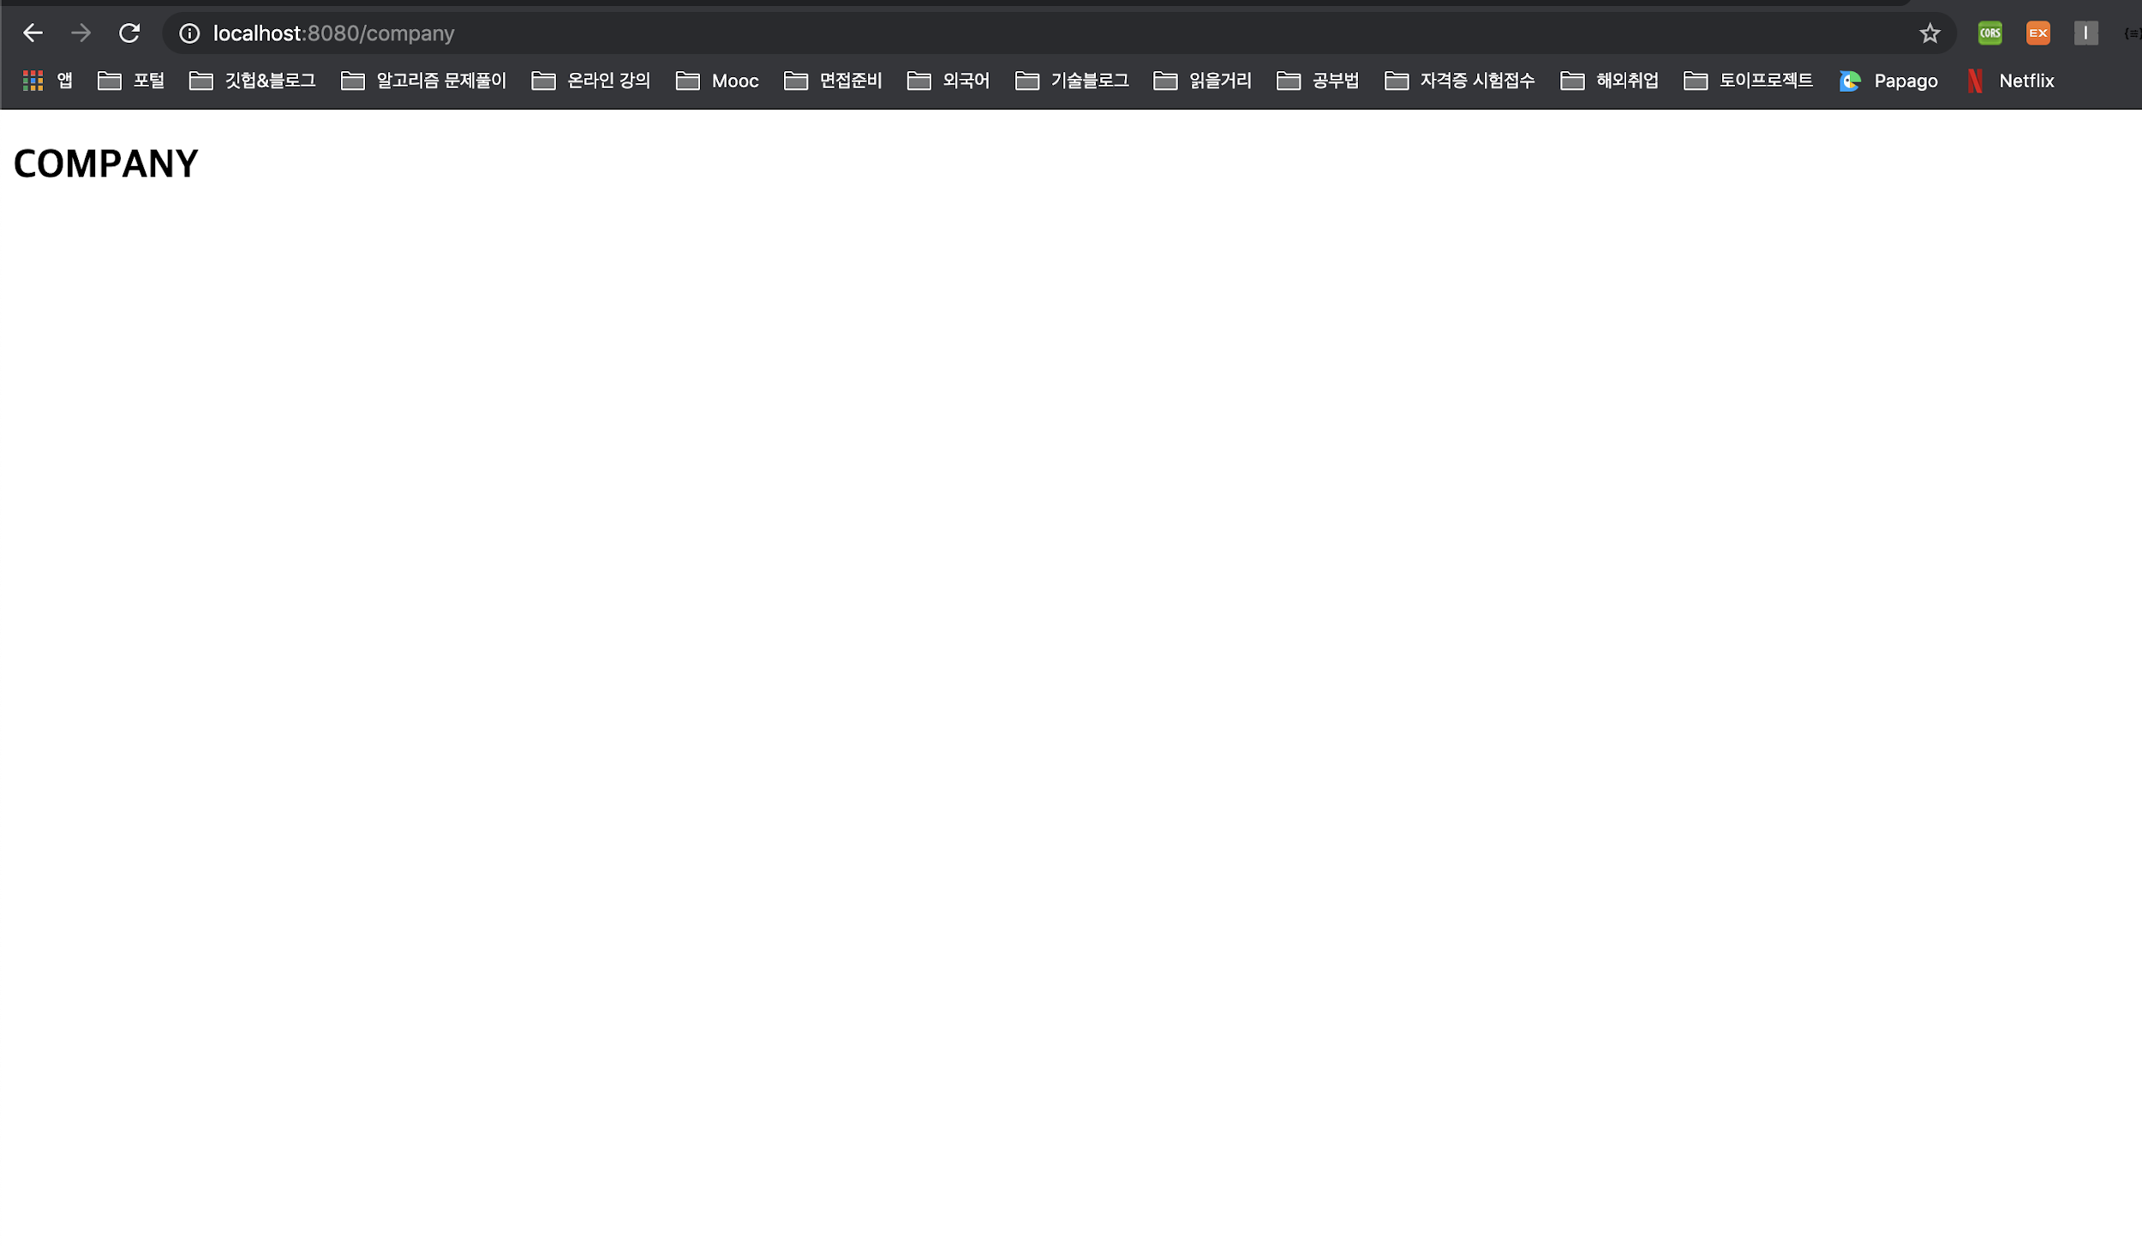
주소에 따른 컴포넌트 변경 - /company
Notes:
localhost:8080/company인 경우 company 화면이 나타납니다. 그럼 여기서 exact라는 것을 빼면 어떻게 나올까요? /company 경로가 /경로 규칙에도 일치하기 때문에 두 컴포넌트가 나타납니다.. 이를 수정하려면 exact를 붙여주면 됩니다.

Slide 28
단계별 과제 - 1
요구사항
mkdir 명령어를 사용하여 react-edu 폴더를 생성합니다.
npm create react-app을 사용하여 router-edu 프로젝트를 생성합니다.
리액트 라우팅 라이브러리를 받습니다.
Route 컴포넌트를 이용하여 사용자의 현재 URL 경로에 따라 각각 다른 화면이 나타나도록 해주세요.
/인 경우 Home 화면이, /profile 로 접속하면 간단한 프로필 소개 문구, /posts로 접속하면 간단한 포스트 글이 나타나야 합니다.

Slide 29
리액트 라우터 부가기능
01
02
리액트 라우터 부가기능
03

Slide 30
라우트 파라미터 읽기
라우트의 경로에 특정 값을 넣는 방법은 두 가지가 있습니다.
params를 사용하는 것과 query를 사용하는 것입니다.
라우트로 설정한 컴포넌트는, 3가지의 props를 전달받게 됩니다.

Slide 31
라우트 파라미터 읽기
라우트로 설정한 컴포넌트는, 3가지의 props를 전달받게 됩니다.
history
match
location

Slide 32
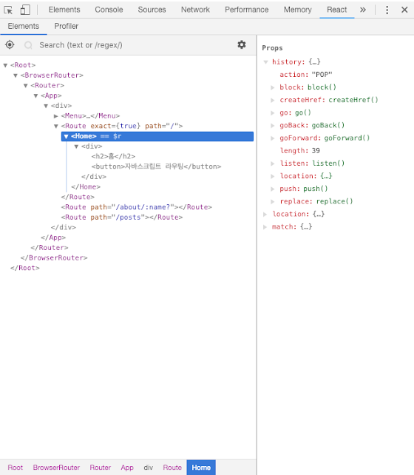
history
이 객체를 통해 컴포넌트 내에 구현하는 메서드에서 라우터 API를 호출할 수 있습니다.
push, replace를 통해 다른 경로로 이동하거나 앞 뒤 페이지로 전환할 수 있습니다.
예를 들어 특정 버튼을 눌렀을 때 뒤로 가거나, 로그인 후 화면을 전환하거나, 다른 페이지로 이탈하는 것을 방지해야할 때 history를 사용합니다.

Slide 33
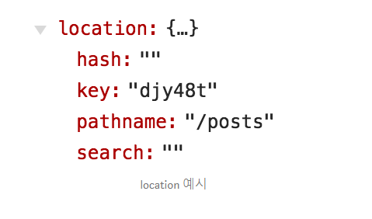
location
location 이 객체는 현재 경로에 대한 정보를 지니고 있고 URL 쿼리(/about?foo=bar 형식)의 정보도 가지고 있습니다.
브라우저의 window.location 유사
현재 페이지 정보를 지니고 있다.
url의 query 정보를 search라는 프로퍼티에 가지고 있다.

Slide 34
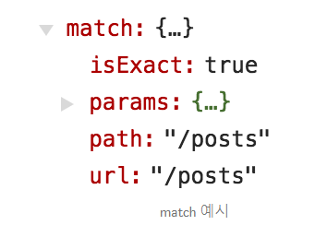
match
이 객체는 어떤 라우트에 매칭이 되었는지에 대한 정보가 있고 params(/about/:name 형식) 정보를 가지고 있습니다.

Slide 35
Switch
Switch 컴포넌트는 여러 Route를 감싸서 그중 일치하는 단 하나의 라우트만을 렌더링시켜줍니다.
Switch를 사용하면 모든 규칙과 일치하지 않을 때 보여줄 Not Found 페이지도 구현할 수 있습니다.

Slide 36
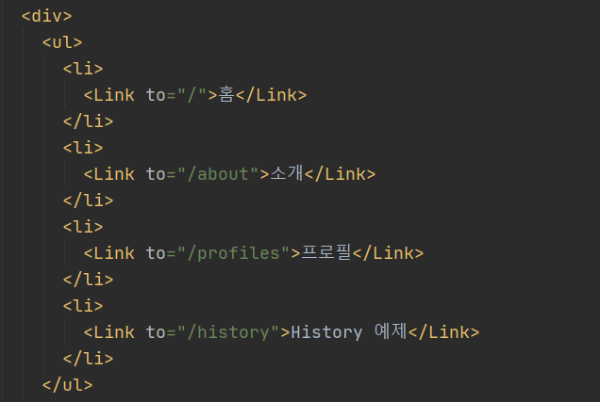
Link 컴포넌트
Link 컴포넌트는 클릭하면 다른 주소로 이동시켜 주는 컴포넌트입니다.
Link 컴포넌트를 사용하여 페이지를 전환하면, 페이지를 새로 불러오지 않고 애플리케이션은 그대로 유지한 상태에서 페이지 주소만 변경해줍니다.
Notes:
Link 컴포넌트는 클릭하면 다른 주소로 이동시켜주는 컴포넌트입니다. 일반 웹 애플리케이션에서는 a태그를 사용하여 페이지를 전환하는데요. 리액트 라우터를 사용할 때는 이 태그를 직접 사용하면 안됩니다. 이 태그는 페이지를 전환하는 과정에서 페이지를 새로 불러오기 때문에 애플리케이션이 들고 있던 상태들을 모두 날려 버리게 됩니다. 렌더링된 컴포넌트들도 모두 사라지고 다시 처음부터 렌더링하게 되죠. Link 컴포넌트를 사용하여 페이지를 전환하면, 페이지를 새로 불러오지 않고 애플리케이션은 그대로 유지한 상태에서 HTML5 History API를 사용하여 페이지의 주소만 변경해줍니다. Link 컴포넌트 자체는 a태그로 이루어져 있지만, 페이지 전환을 방지하는 기능이 내장되어 있습니다.

Slide 37
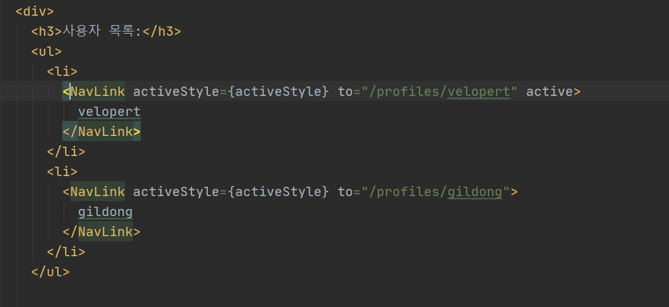
NavLink
NavLink는 Link와 비슷합니다.
현재 경로와 Link에서 사용하는 경로가 일치하는 경우 특정 스타일 혹은 CSS 클래스를 적용할 수 있는 컴포넌트 입니다.

Slide 38
withRouter 사용법
01
02
03
withRouter 사용법
04

Slide 39
withRouter
withRouter 함수는 HoC(Higher-order Component) 입니다.
HoC는 컴포넌트를 인자로 받아서 컴포넌트를 반환하는 함수를 뜻합니다.
라우트로 사용된 컴포넌트가 아니여도 match, location, history 객체에 접근할 수 있게 해줍니다.

Slide 40
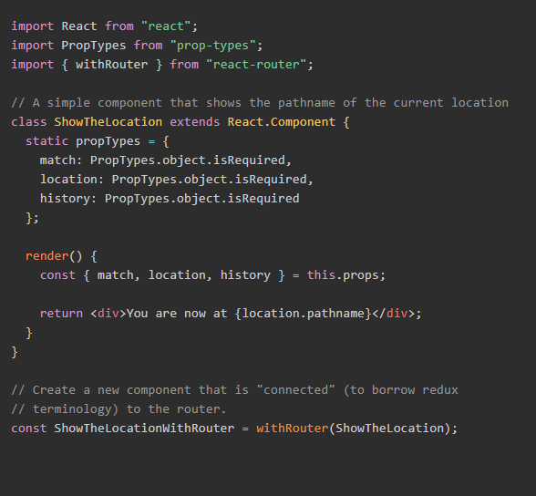
클래스형 컴포넌트

Slide 41
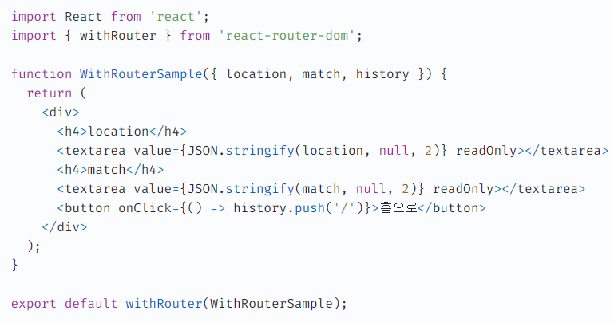
함수형 컴포넌트
Notes:
매개변수로 location, match, history를 받음 이후 다른 .js 파일에서 렌더링 부분에 withRouterSample을 넣어서 호출

Slide 42
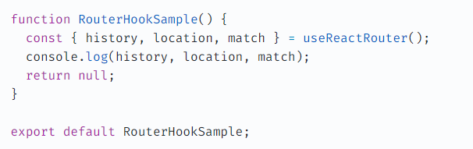
useReactRouter Hook 사용하기
withRouter를 사용하는 대신에 routerHook 라이브러리를 사용할 수도 있습니다.
useReactRouter를 통해 history, location, match를 받아올 수 있으며 사용은 기존의 withRouter와 거의 동일합니다.
$yarn add use-react-router

Slide 43
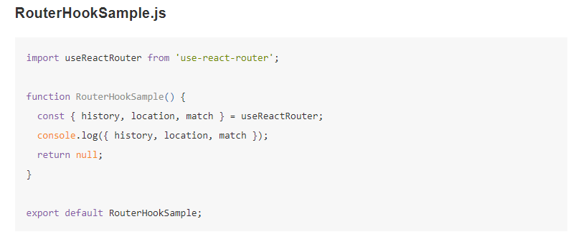
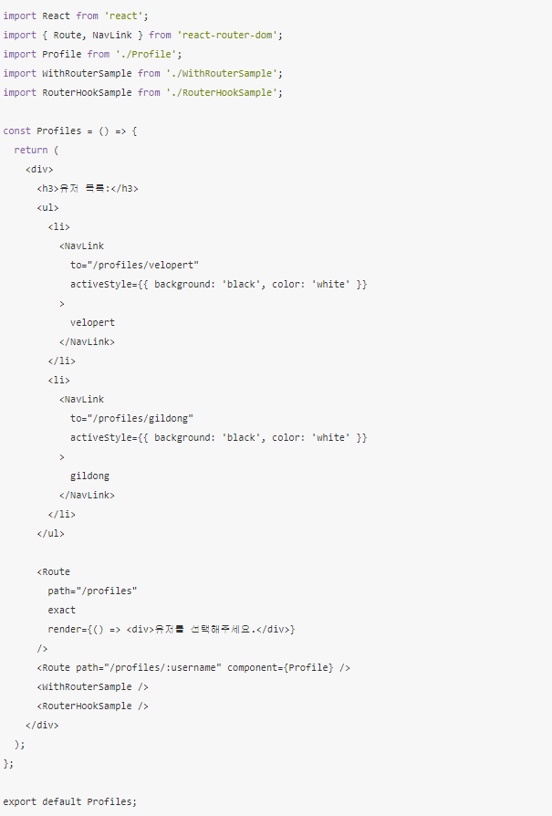
useReactRouter Hook 사용하기
실습코드 추가 예정

Slide 44

라우터 실습
01
02
03
04
AIOTION 장인수
라우터 실습
05

Slide 45


Slide 46
실습 소스코드 받기
https://github.com/nkiateam/react-router-tutorial.git

Slide 47
요약 및 퀴즈
01
02
03
04
05
요약 및 퀴즈
06

Slide 48
요약
오늘은 리액트 라우터를 사용하여 주소 경로에 따라 다양한 페이지를 보여주는 방법을 알아보았습니다.
라우트 경로에 유동적인 값을 넣는 방법은 params와 query가 있습니다.
라우트로 설정한 컴포넌트는, 3가지의 props를 전달받게 됩니다. (history, match, location)

Slide 49

퀴즈 (맞추시는 분에게는 상품이 있습니다)

Slide 50
Quiz 1. SPA는 무엇의 약자일까요?

Slide 51
Quiz 2. history 객체의 push 와 replace의 차이는 무엇일까요?

Slide 52
Quiz 3. React routing 라이브러리의 종류를 1개 이상 말하기

Slide 53
